Slide 1


LaLigaManager
Aplicación web para competir con amigos pronosticando partidos y eligiendo jugadores de La Liga. Proyecto de Fin de Grado creado con pasión por el fútbol y la tecnología.
Jorge Fernández - Nacho Yelo

Slide 2
Arquitectura General
Frontend
Backend
Base de Datos
SPA Reactiva
Angular + Bootstrap + Vercel
Interfaz moderna y responsiva
API RESTful + JWT
Symfony (PHP) + Render
Lógica de negocio segura
Almacenamiento
MySQL + Aiven
Datos persistentes
SCRAPER
Extracción de Datos
Python
Extrae datos sobre partidos y jugadores de https://www.futbolfantasy.com/

Slide 3
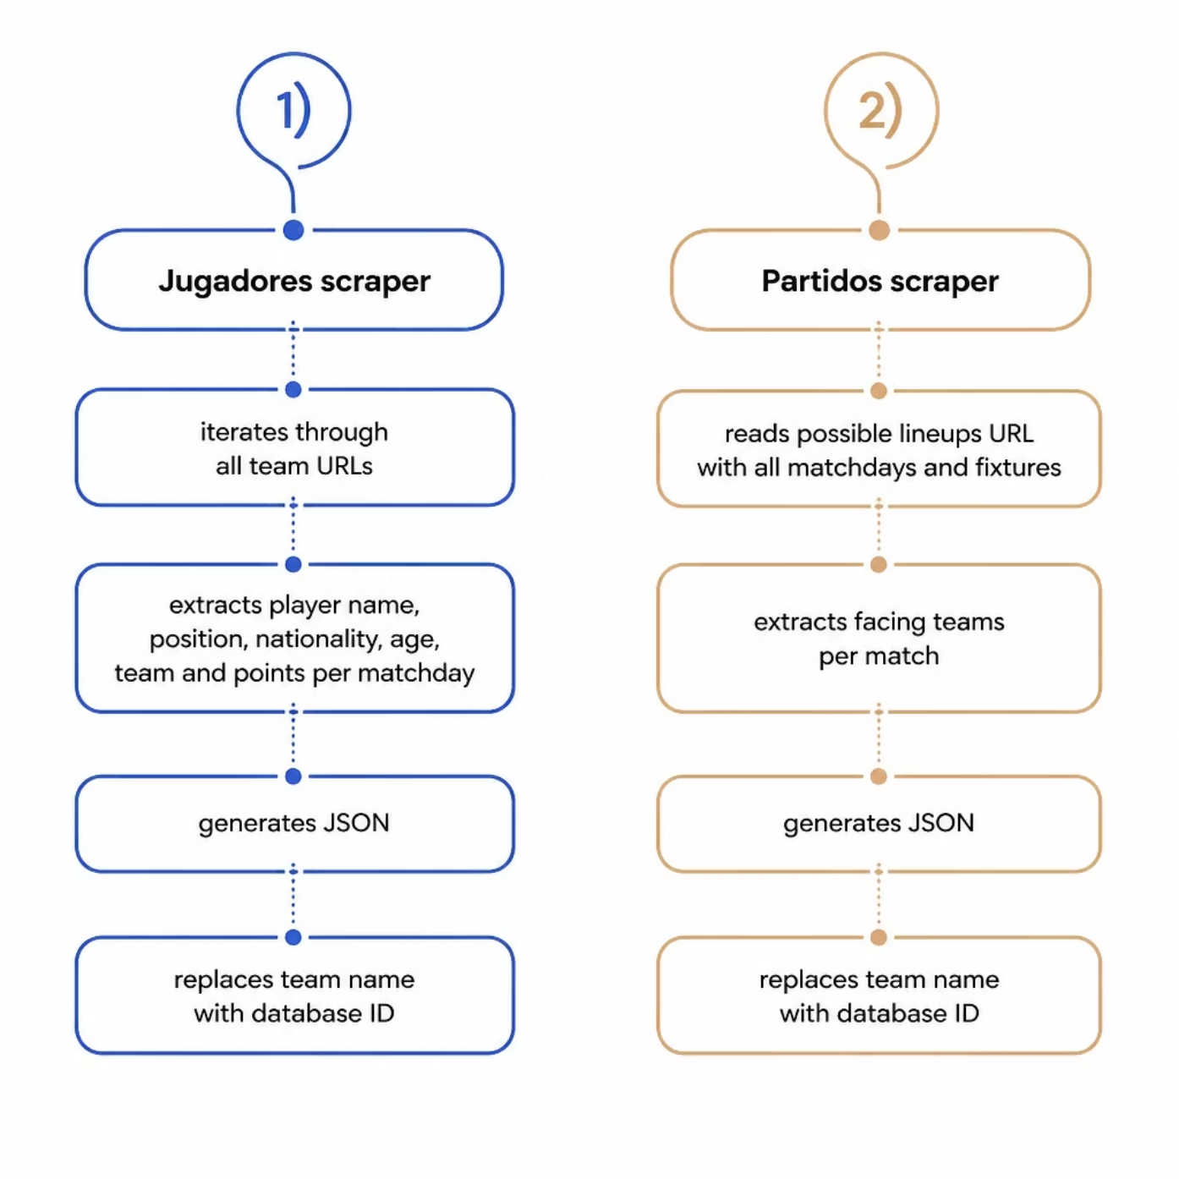
Scraper con Python
Dos programas autónomos realizados en python extraen datos de https://www.futbolfantasy.com/ y los transforman para nuestra base de datos.
Flujo de datos
Jugadores: extrae datos clave de cada plantilla y jornada.
Partidos: obtiene enfrentamientos desde las posibles alineaciones.
Ambos generan JSON y sustituyen el equipo por su ID en la BD.

Slide 4
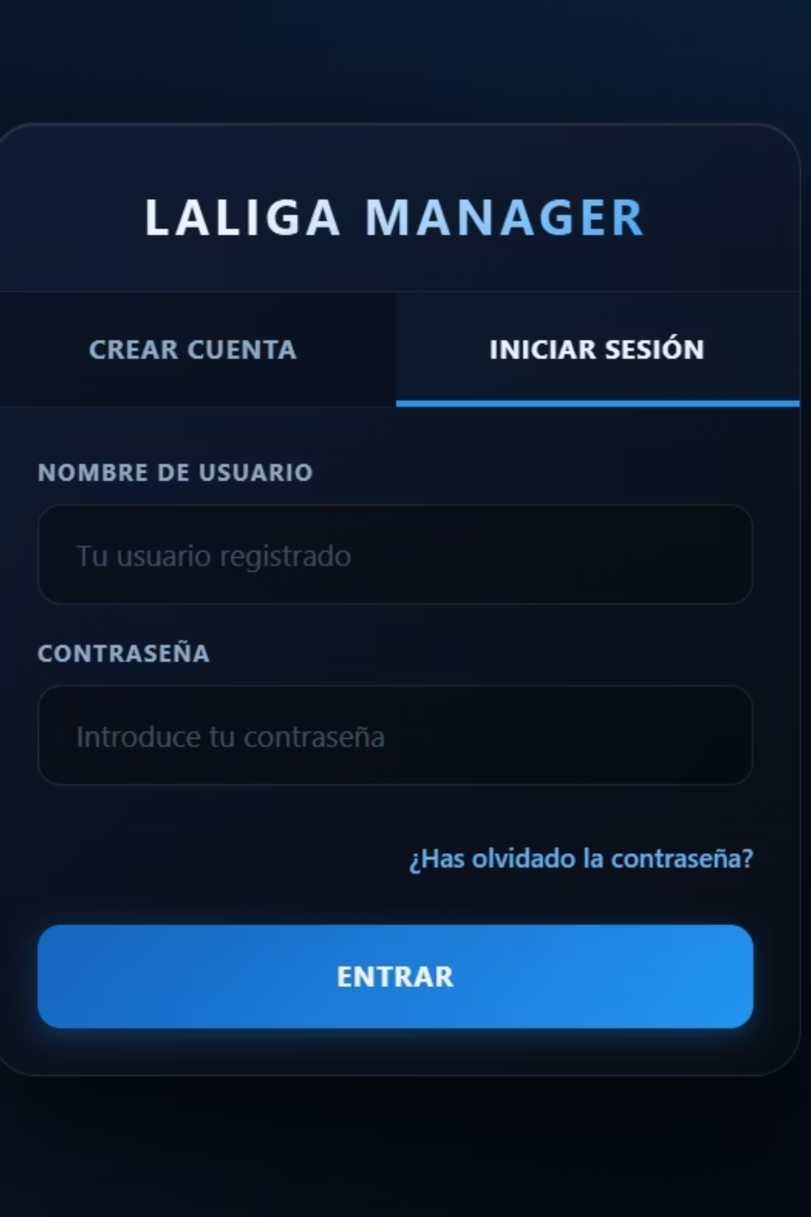



AUTENTICACIÓN
Login seguro y gestión de roles
JWT + Refresh Token
Sesiones seguras con acceso y refresco.
Correo verificado
Registro obligatorio y recuperación por email.
Dos roles: USER / ADMIN
ADMIN gestiona noticias, partidos y moderación.

Slide 5

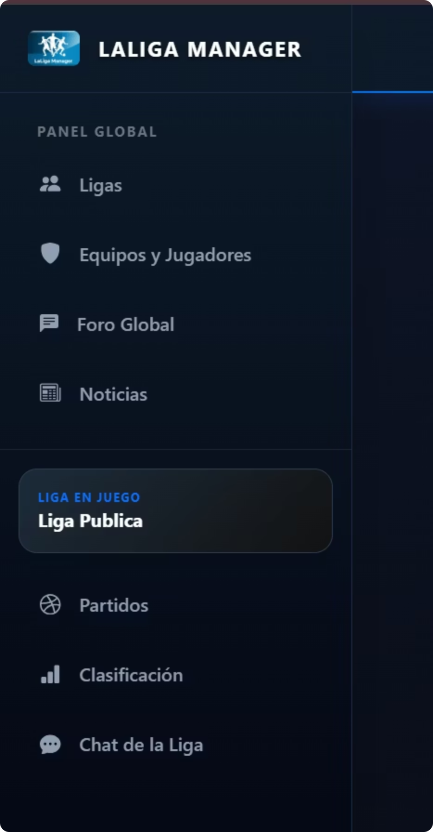



ANGULAR
Frontend: Experiencia de usuario fluida (SPA)
Arquitectura SPA (Angular)
Navegación instantánea y reactiva sin recargas de página.
Diseño Mobile-First (Bootstrap)
Interfaz 100% responsive en "Modo Oscuro" para reducir la fatiga visual.
Componentes Dinámicos e Interactivos
Paneles contextuales, modales rápidos y un Sidebar que se adapta a la liga actual.

Slide 6


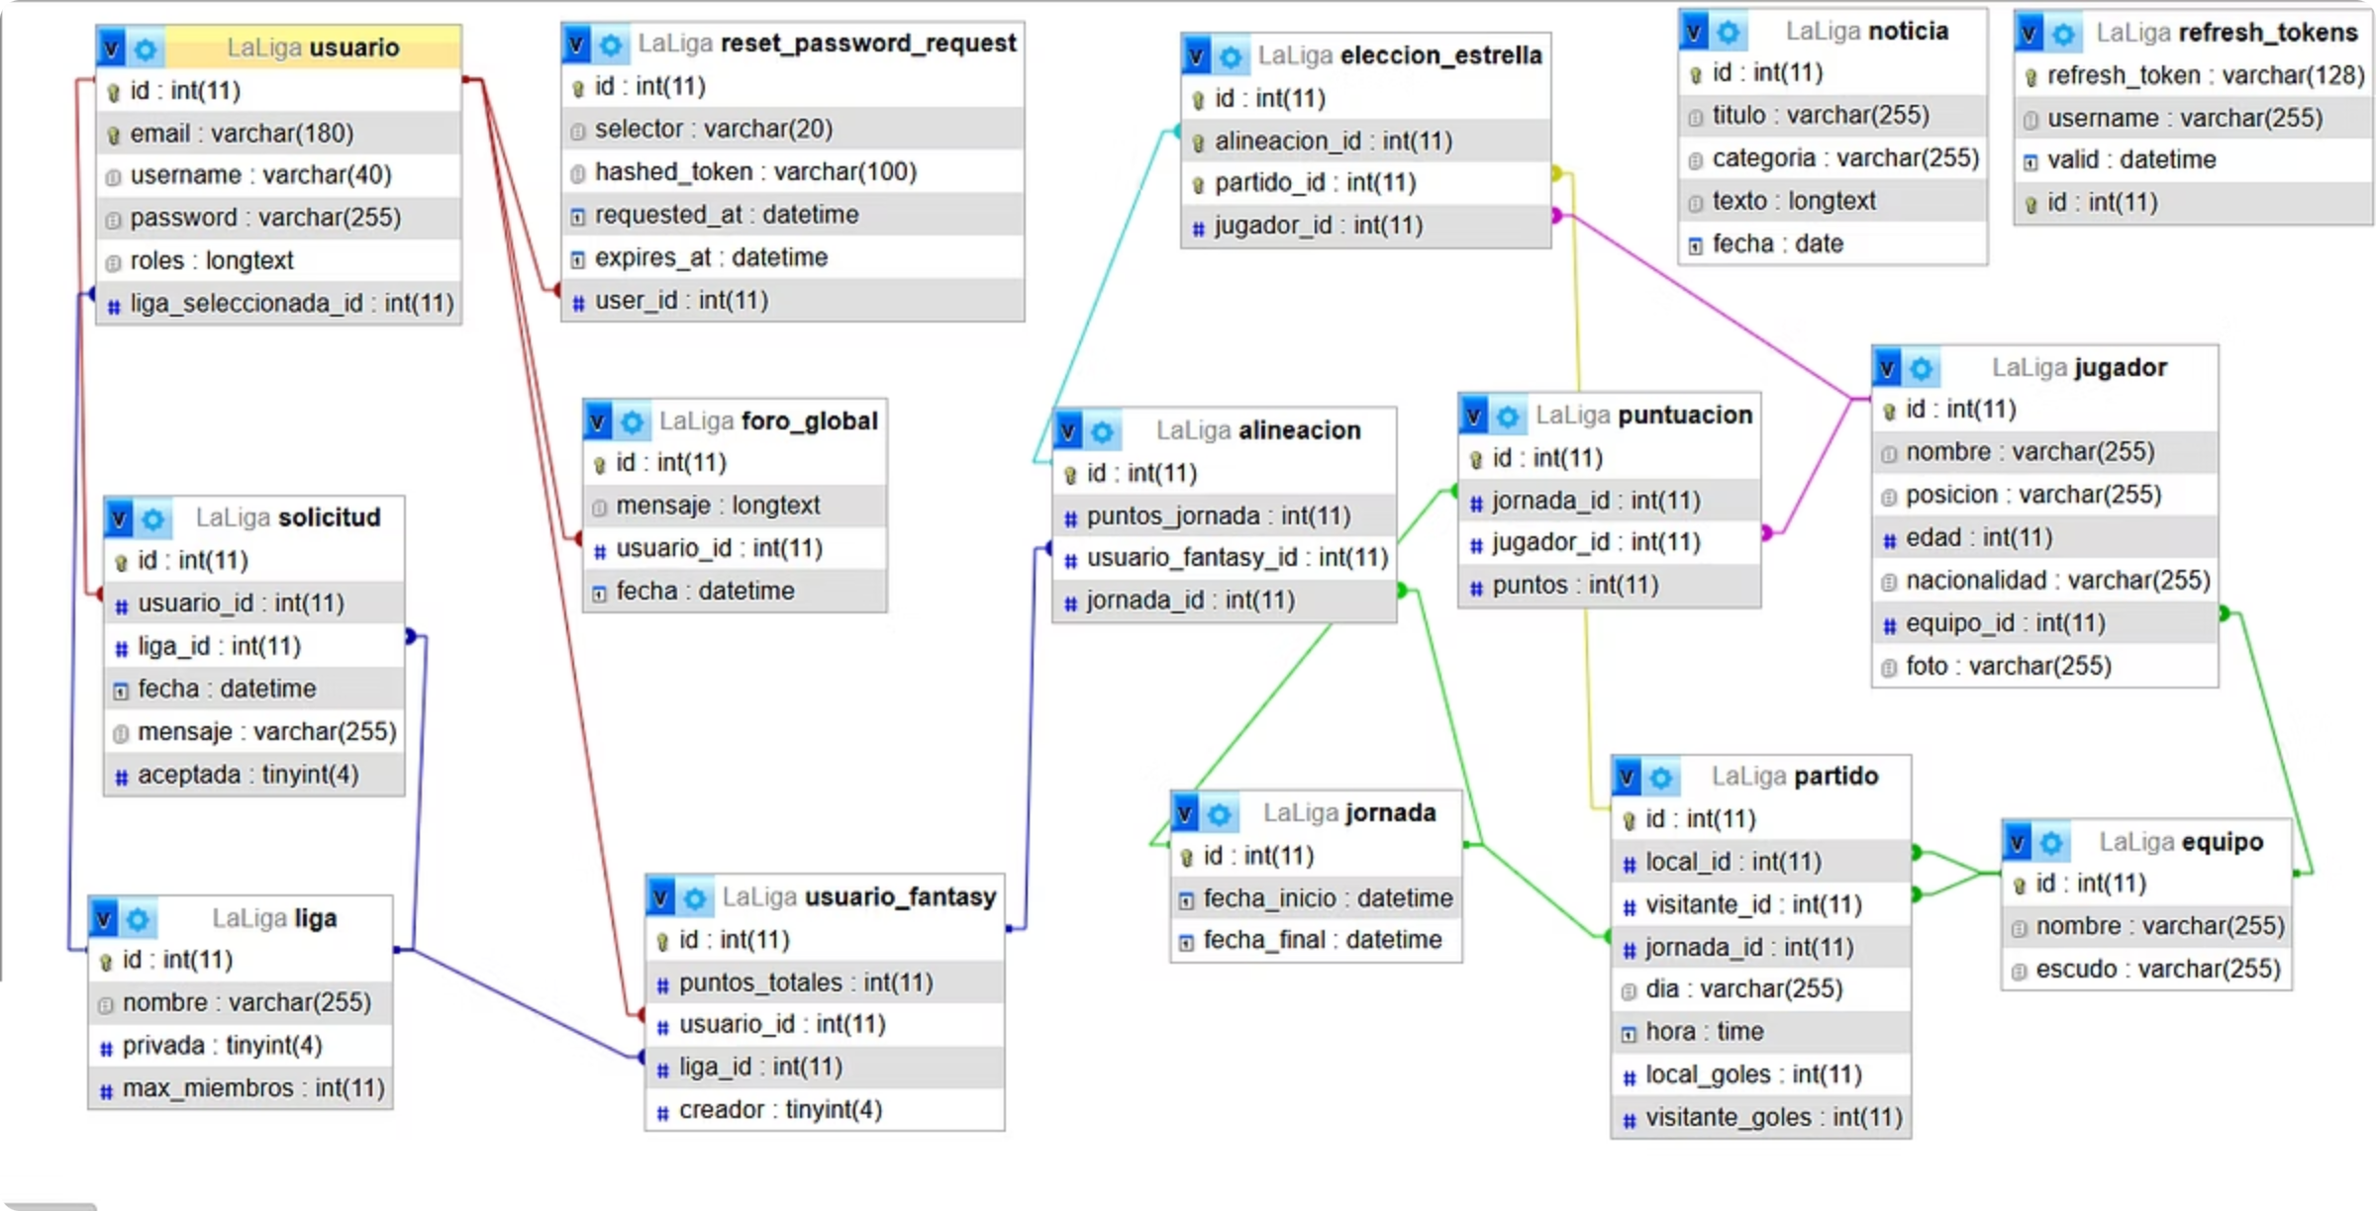



Diseño de la Base de Datos
MySQL en la Nube (Aiven)
Almacenamiento relacional, robusto y desplegado en producción.
ORM Doctrine
Gestión de entidades y consultas directamente desde Symfony.
Resolución de relaciones complejas
Tabla intermedia dinámica (usuario_fantasy) para gestionar roles y puntos por liga.
Módulos separados
Gamificación (eleccion_estrella) e interacción social (foro_global).

Slide 7





Despliegue en la Nube
Arquitectura distribuida en la nube a coste cero
Frontend en Vercel
Despliegue continuo (CI/CD) de nuestra SPA en Angular. URL pública y segura.
Backend en Render
Alojamiento de nuestra API REST en Symfony. Gestión de variables de entorno de forma segura.
Base de Datos en Aiven
Servidor MySQL gestionado en la nube para garantizar la persistencia de los datos.
El Reto: Políticas CORS
Al separar Front y Back en distintos dominios, tuvimos que configurar estrictamente los CORS para permitir la comunicación segura.

Slide 8

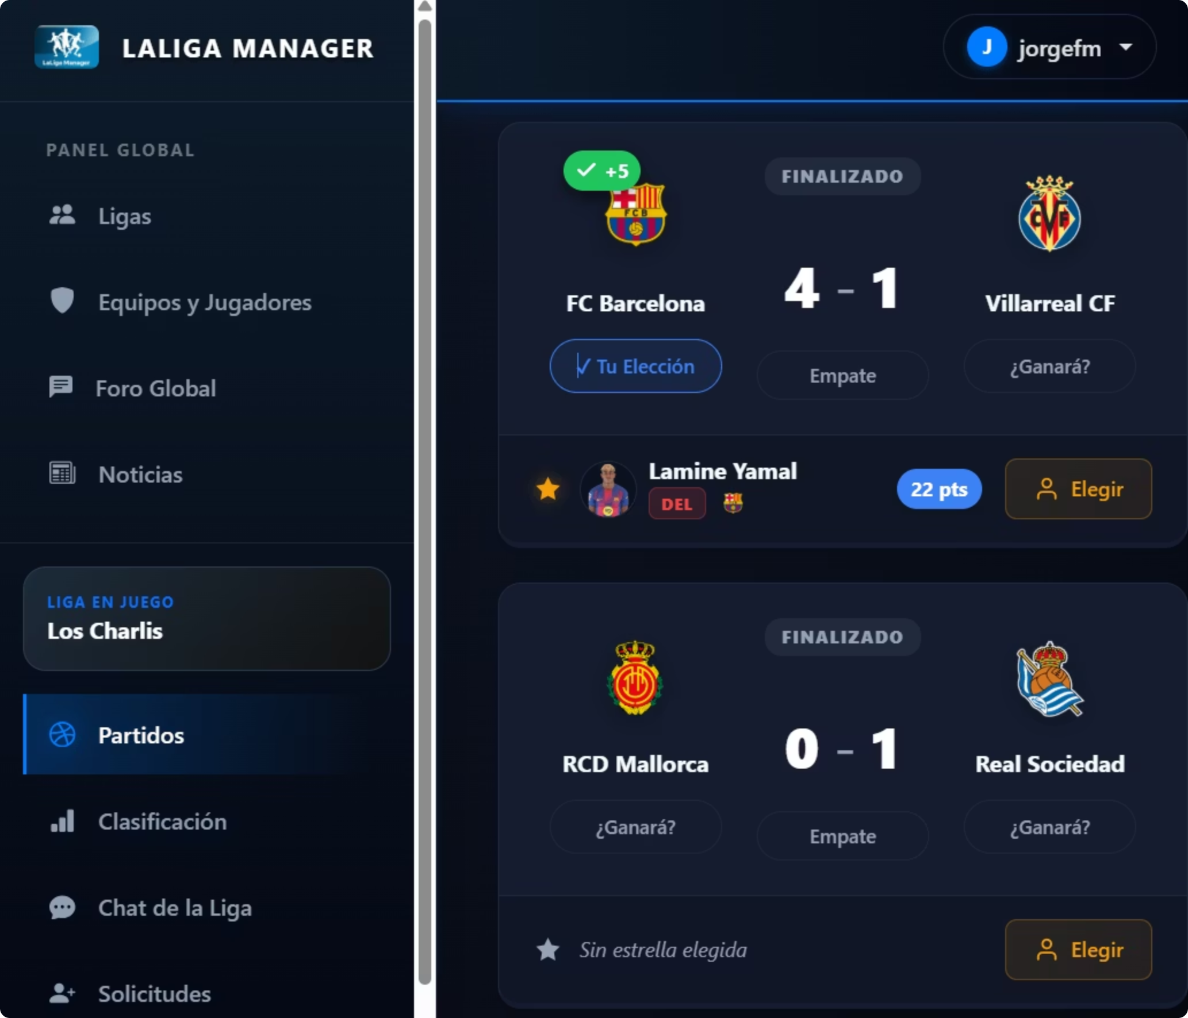
La Realidad: Cómo Jugar en LaLigaManager
Un flujo simple para disfrutar cada jornada
1. Regístrate
2. Únete a una liga
Crea tu cuenta de usuario de forma segura.
Crea una liga o unete a una.
4. Haz tu predicción
3. Sigue la jornada
Elige resultado y jugador.
Revisa plantillas, noticias y estadísticas.
5. Sube en la tabla
Compite y presume de tu conocimiento.

